Slide 1
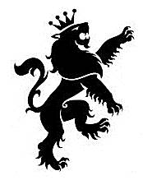
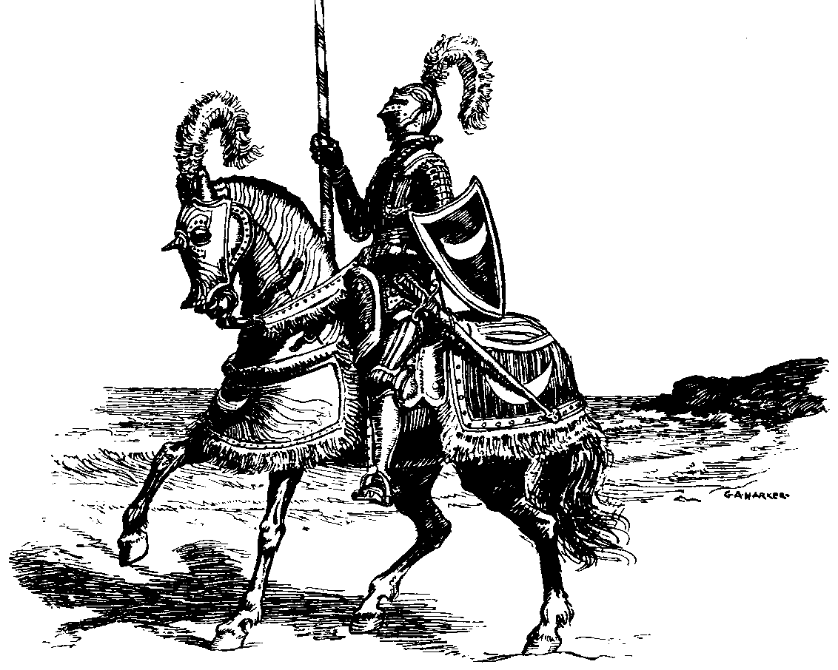
Vojskovanje v srednjem veku

Slide 2
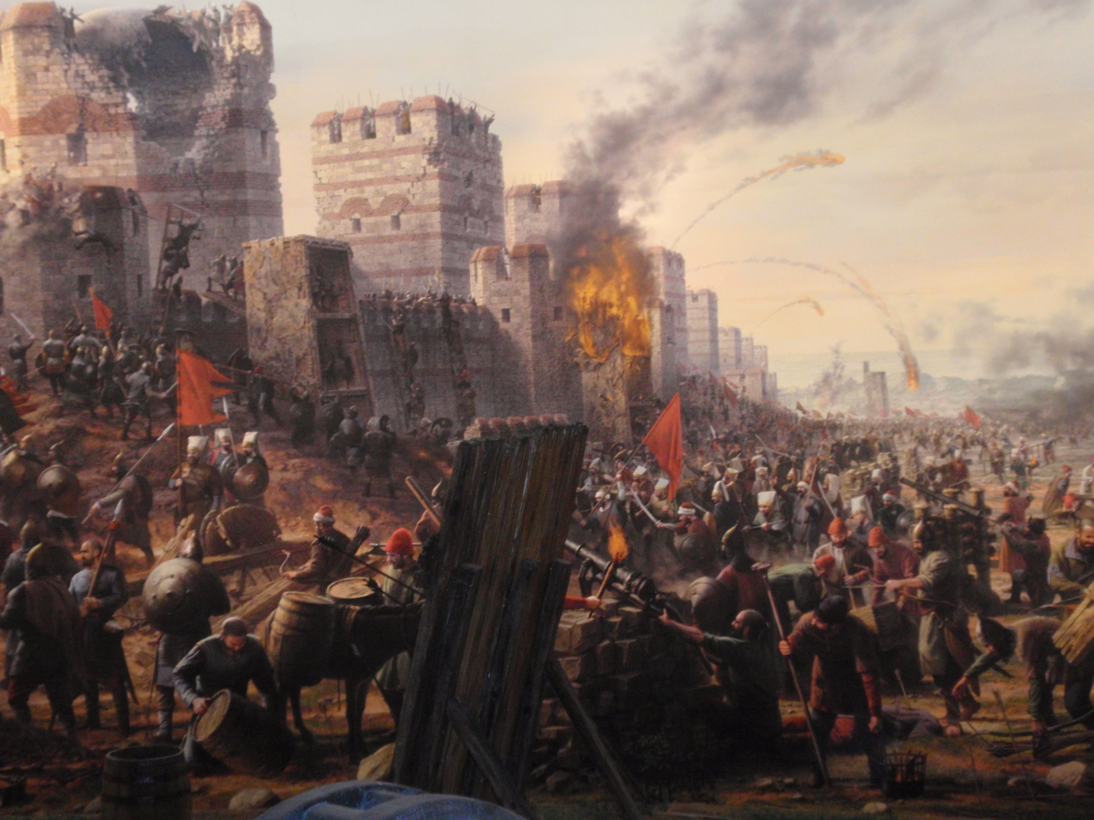
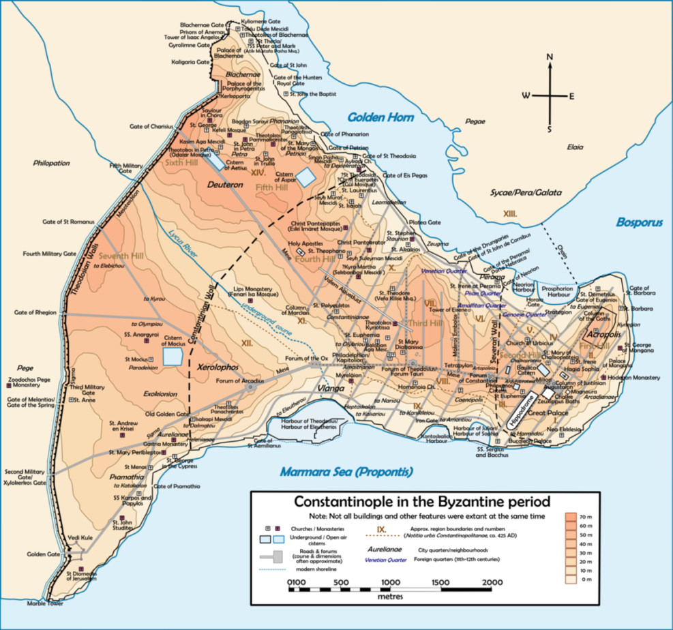
Srednji vek
Srednji vek je zgodovinsko obdobje, ki se je pričelo leta 476 z razpadom Zahodnega rimskega cesarstva in se končalo leta 1453 s padcem Konstantinopla ter s tem Vzhodnorimskega imperija.
Srednji vek se deli na 3 obdobja: zgodnji, visoki in pozni srednji vek.

Slide 3
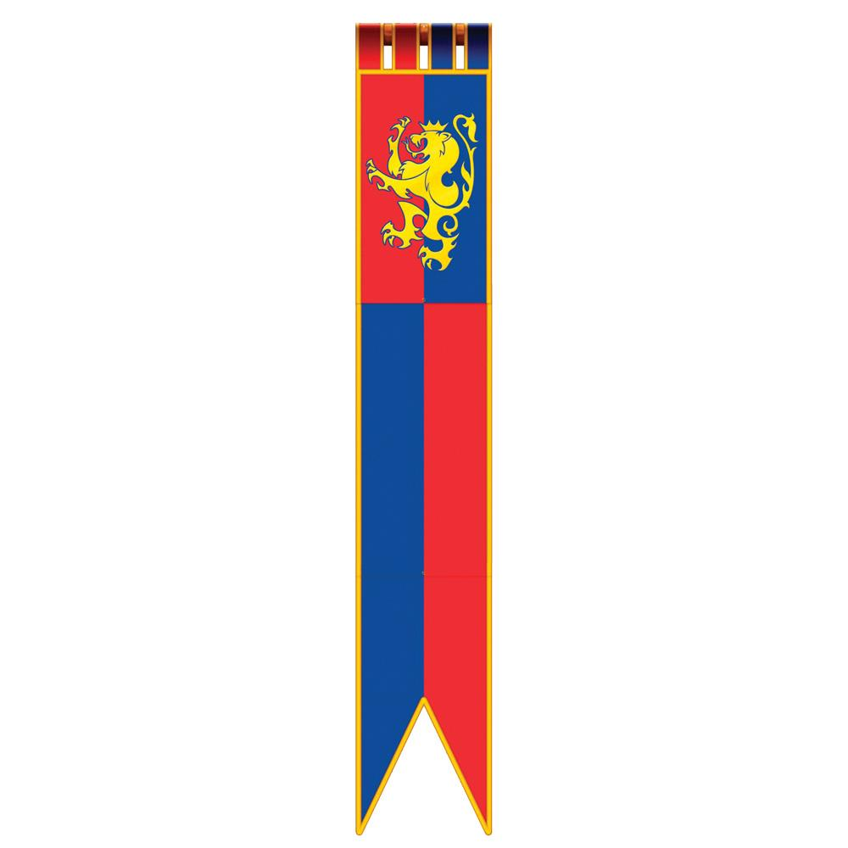
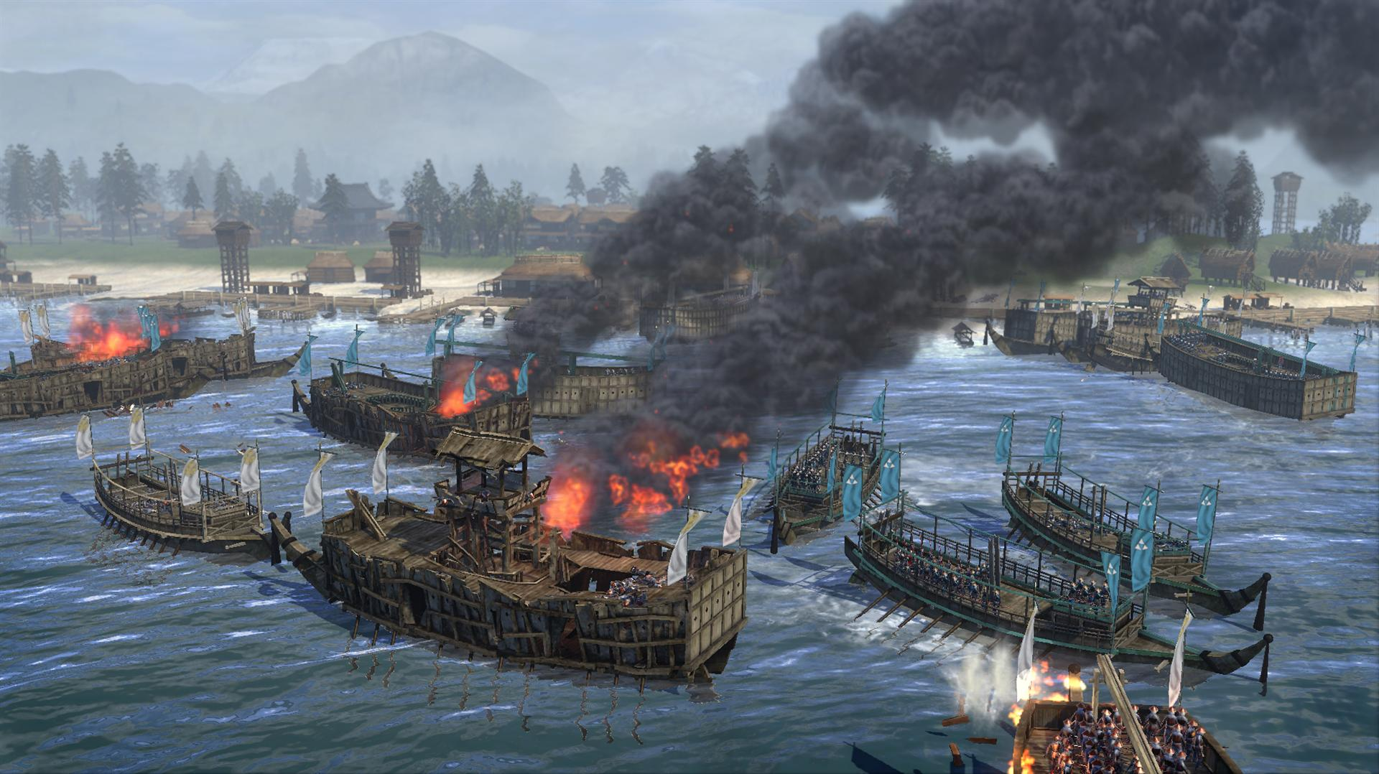
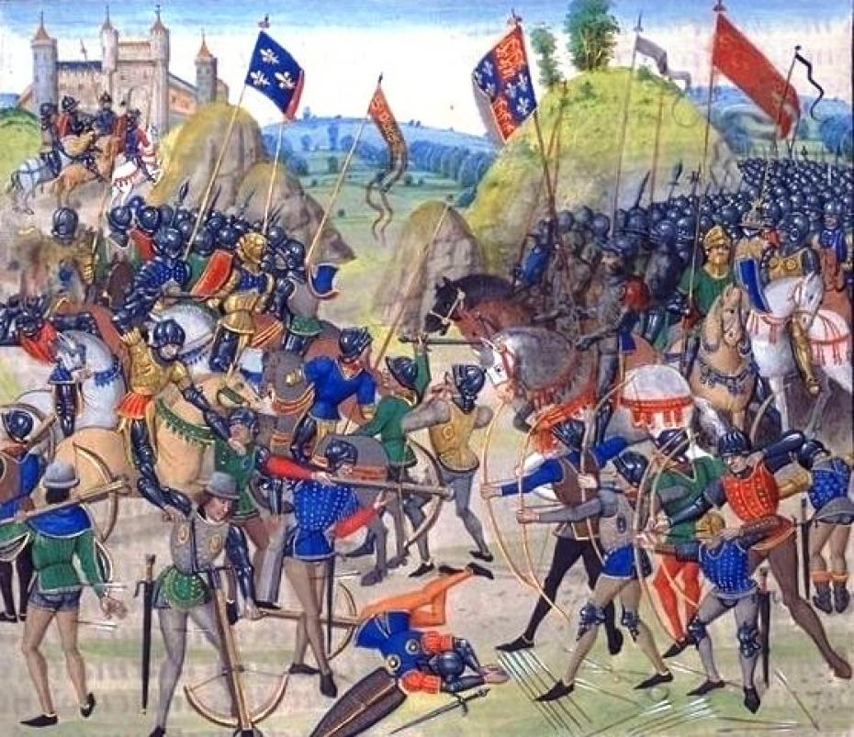
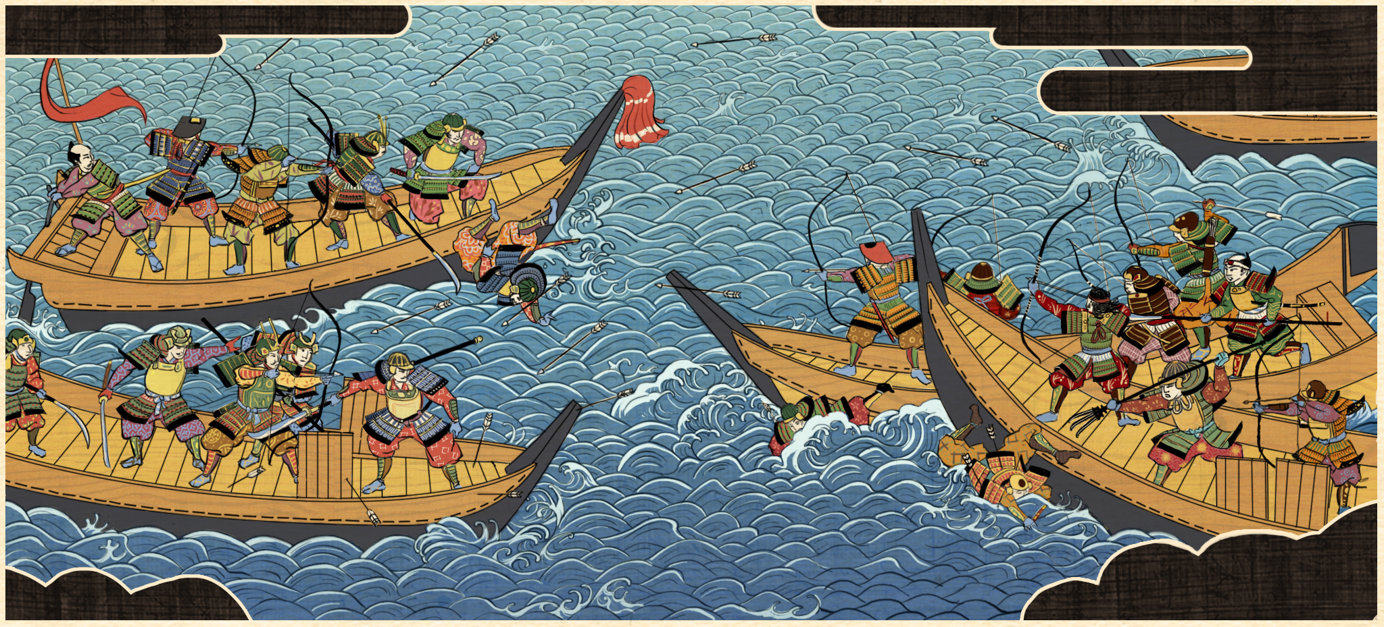
Priprave na boj
Raven izkušenj in taktično manevriranje sposobnosti srednjeveške vojske je različna glede na obdobje in regije. Pred začetkom je načrtovanje običajno sestavljeno iz sveta vojnih voditeljev, ki so določali načrt med različnimi drugimi voditelji.
KOMUNICIRANJE
Komunikacija je bila med enotami zelo pomembna vendar tudi težka. Sporočilo je bilo opravljeno s pomočjo glasbenih signalov, zvočnih ukazov, kurirji ali dvig zastav.

Slide 4
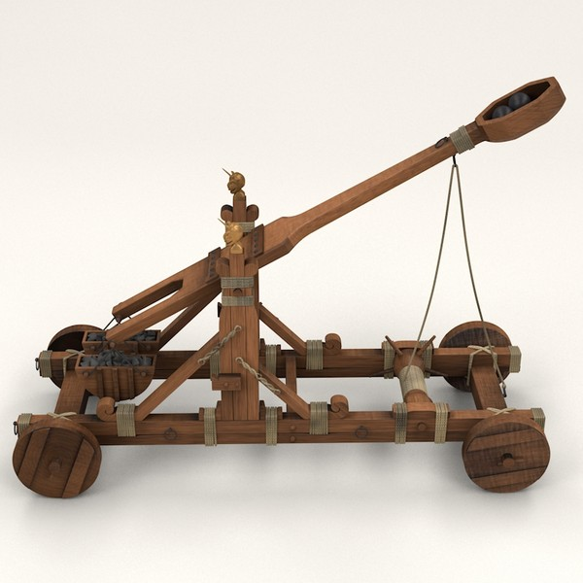
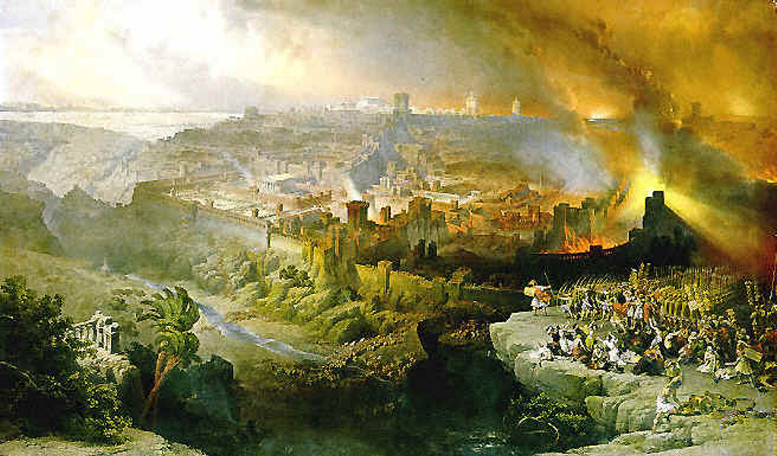
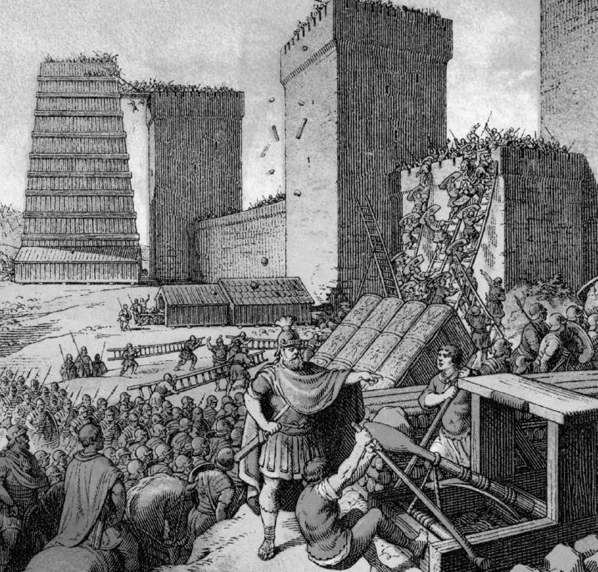
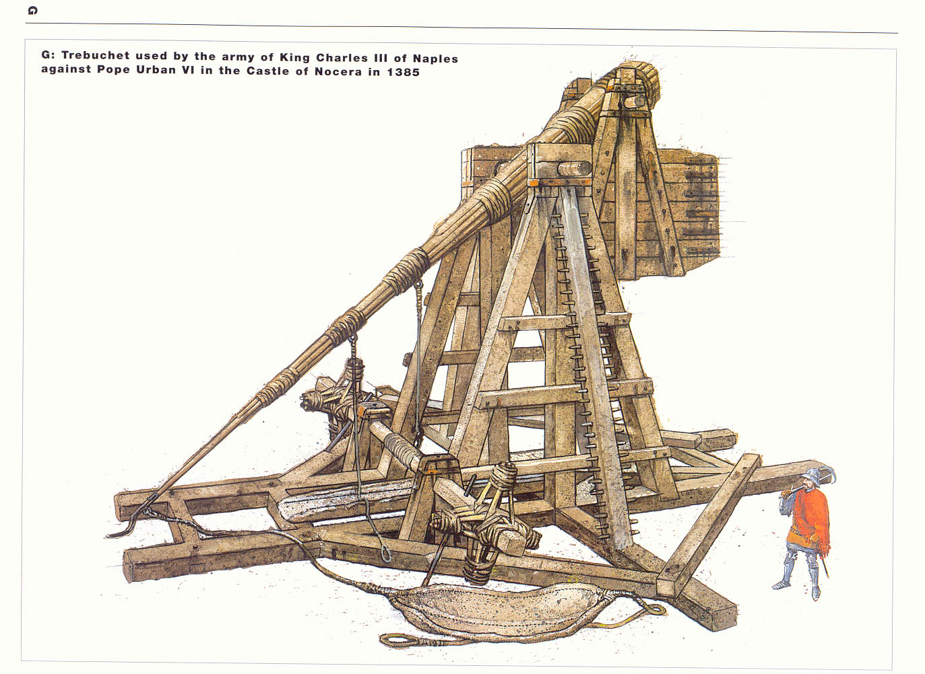
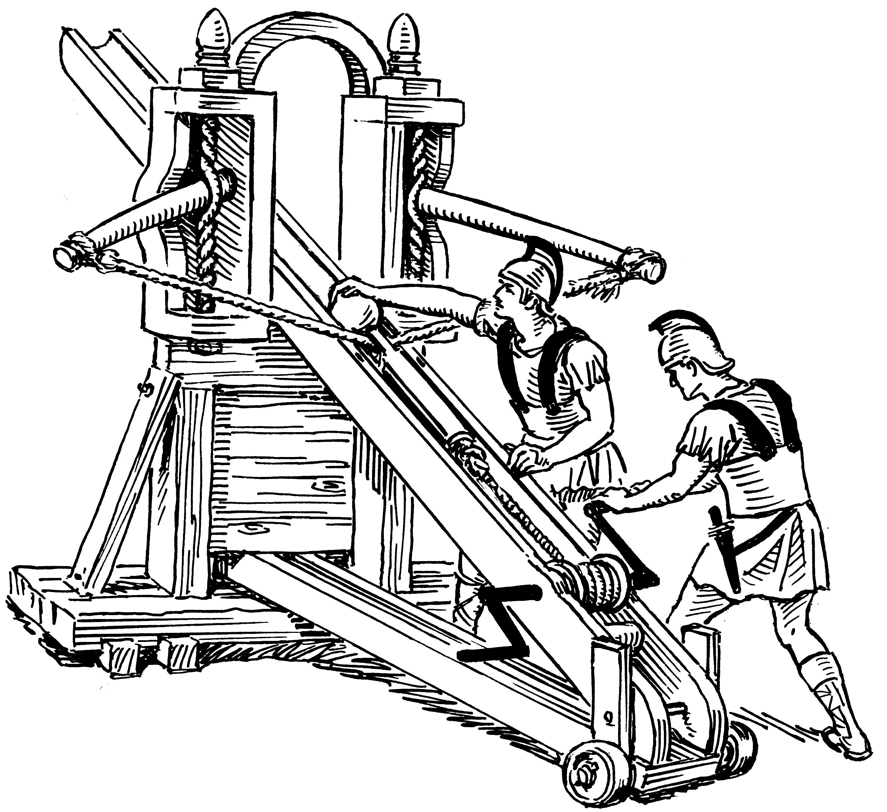
Obleganje gradov
V srednjem veku je vojska za obleganje uporablja najrazličnejše naprave, vključno z: lestvami, ovni, obleganlnimi stolpi in različne vrste katapultov,balisto… Oblegalne tehnike so bile tudi rudarjenje, v katerem so bili predori izkopali pod zidovi kar je vodilo do destabilizacije in onesposobitev del zidu.

Slide 5
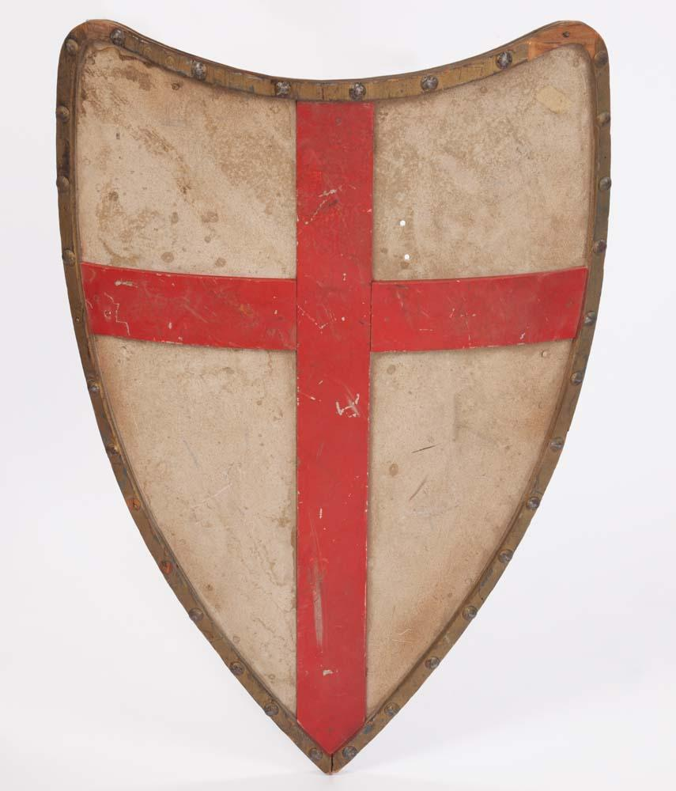
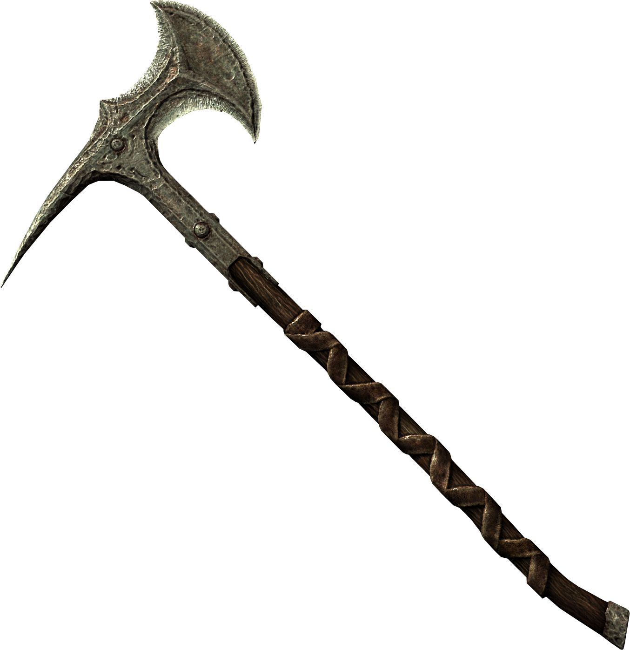
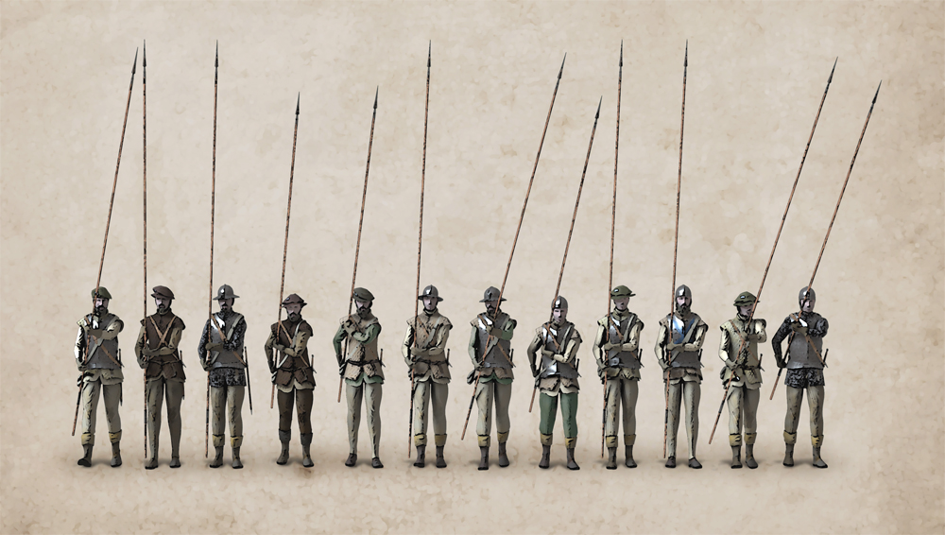
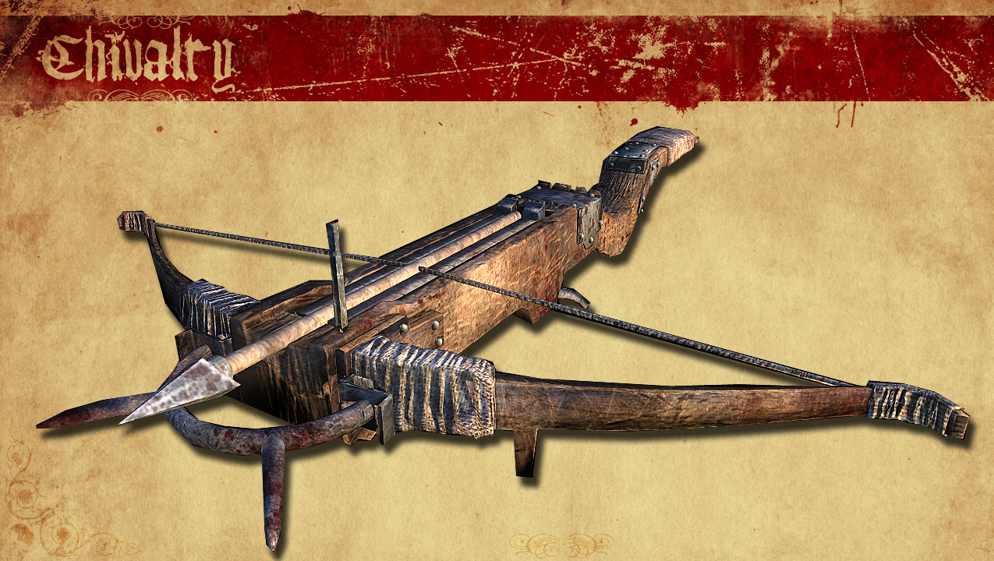
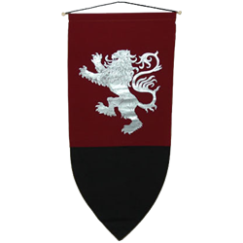
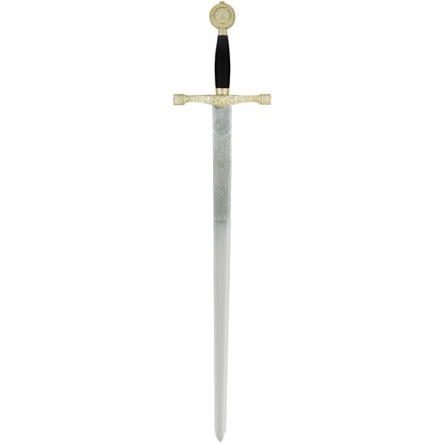
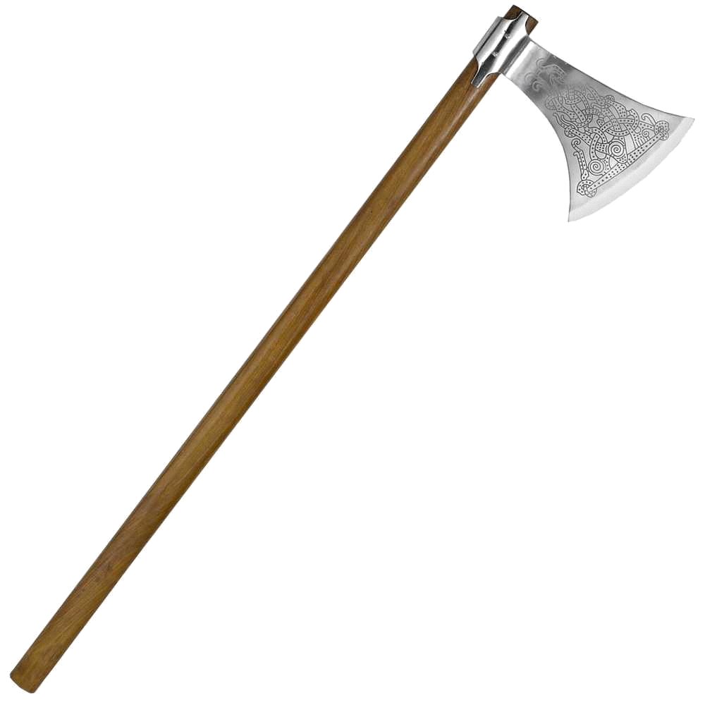
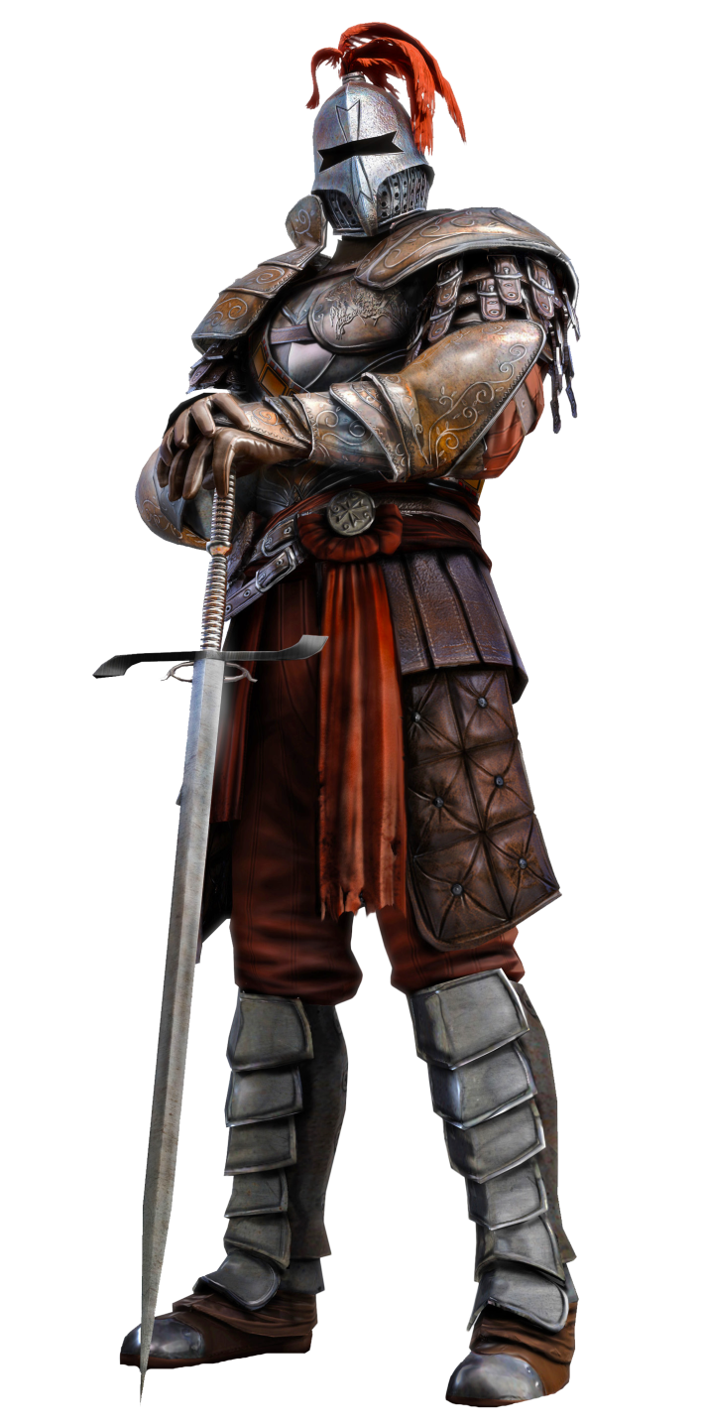
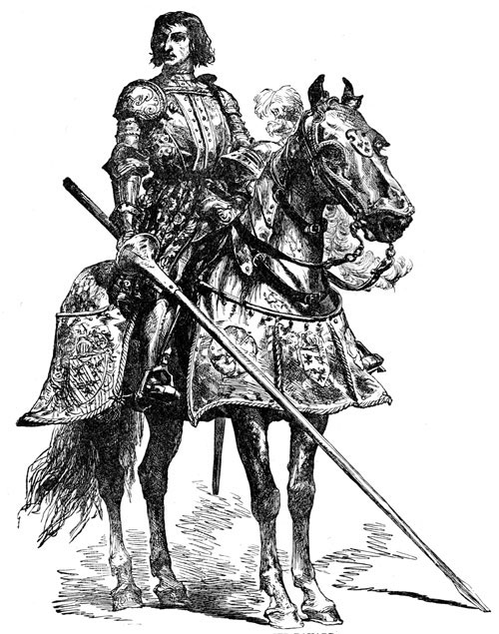
Orožja in oprema

Slide 6
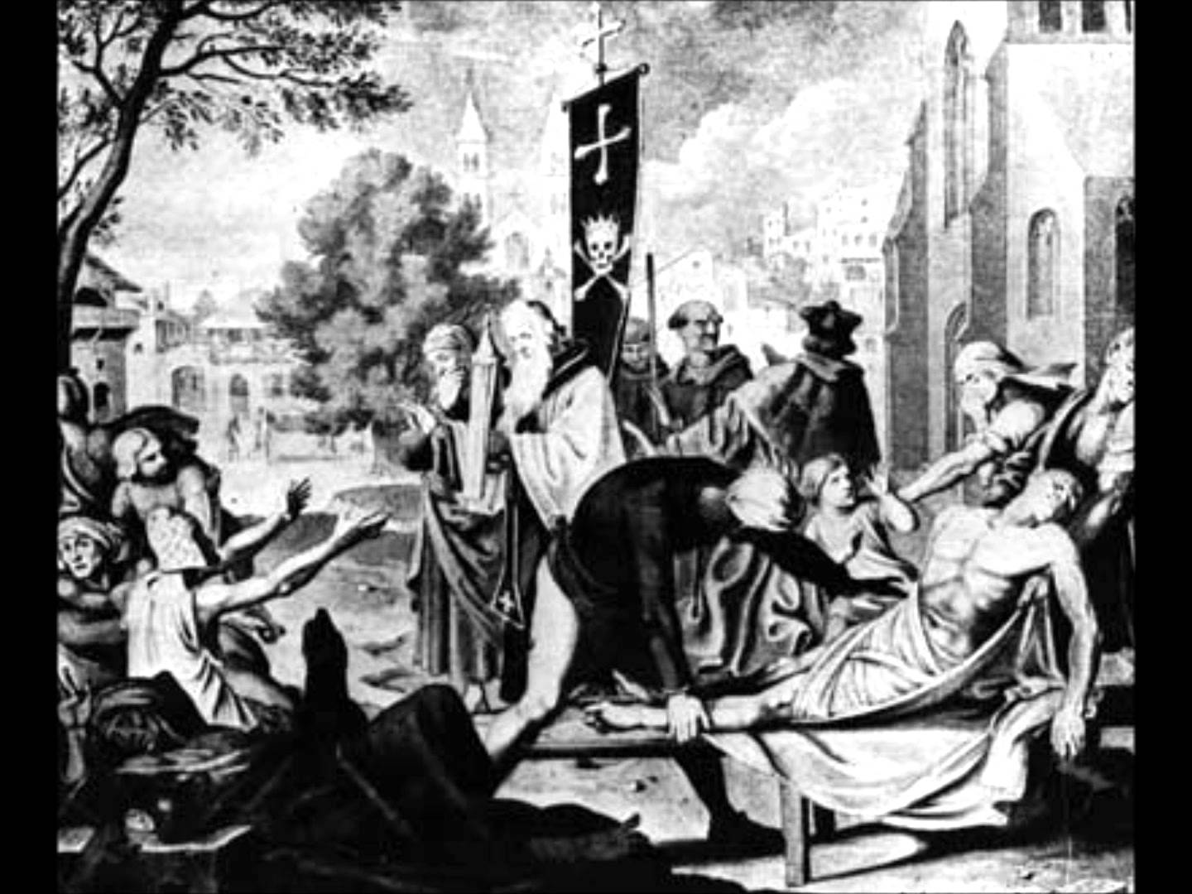
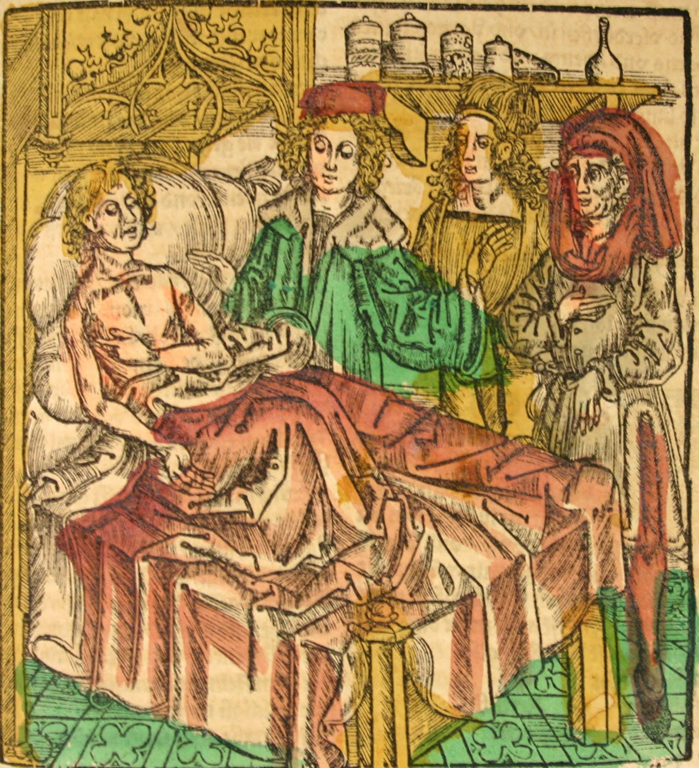
Bolezni
Epidemije bolezni, kot so črne koze, kolera, tifus in griža so se pogosto širile po srednjeveških vojskah.
Znameniti primer, leta 1347 je Kuga izbruhnila v oblegali mongolske vojske izven zidov Caffa, kjer se je bolezen nato razširila po vsej Evropi pod imenom črna smrt.

Slide 7
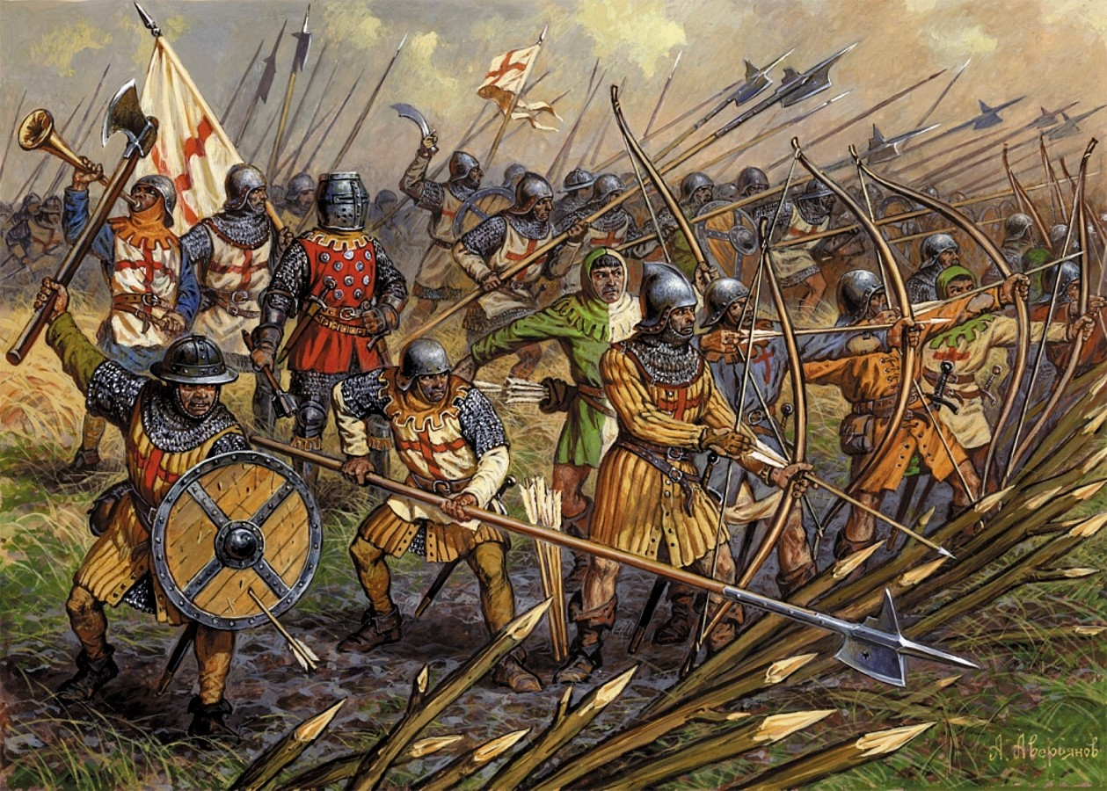
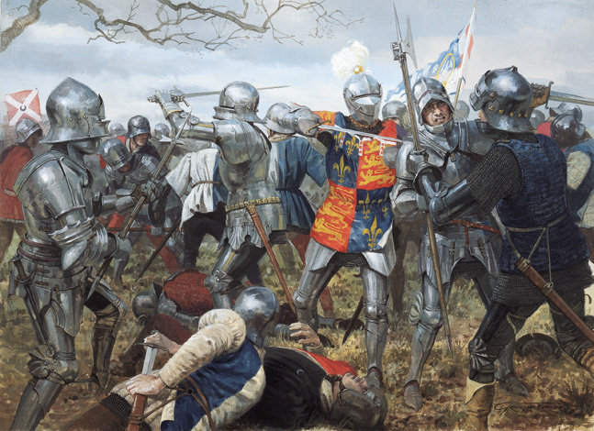
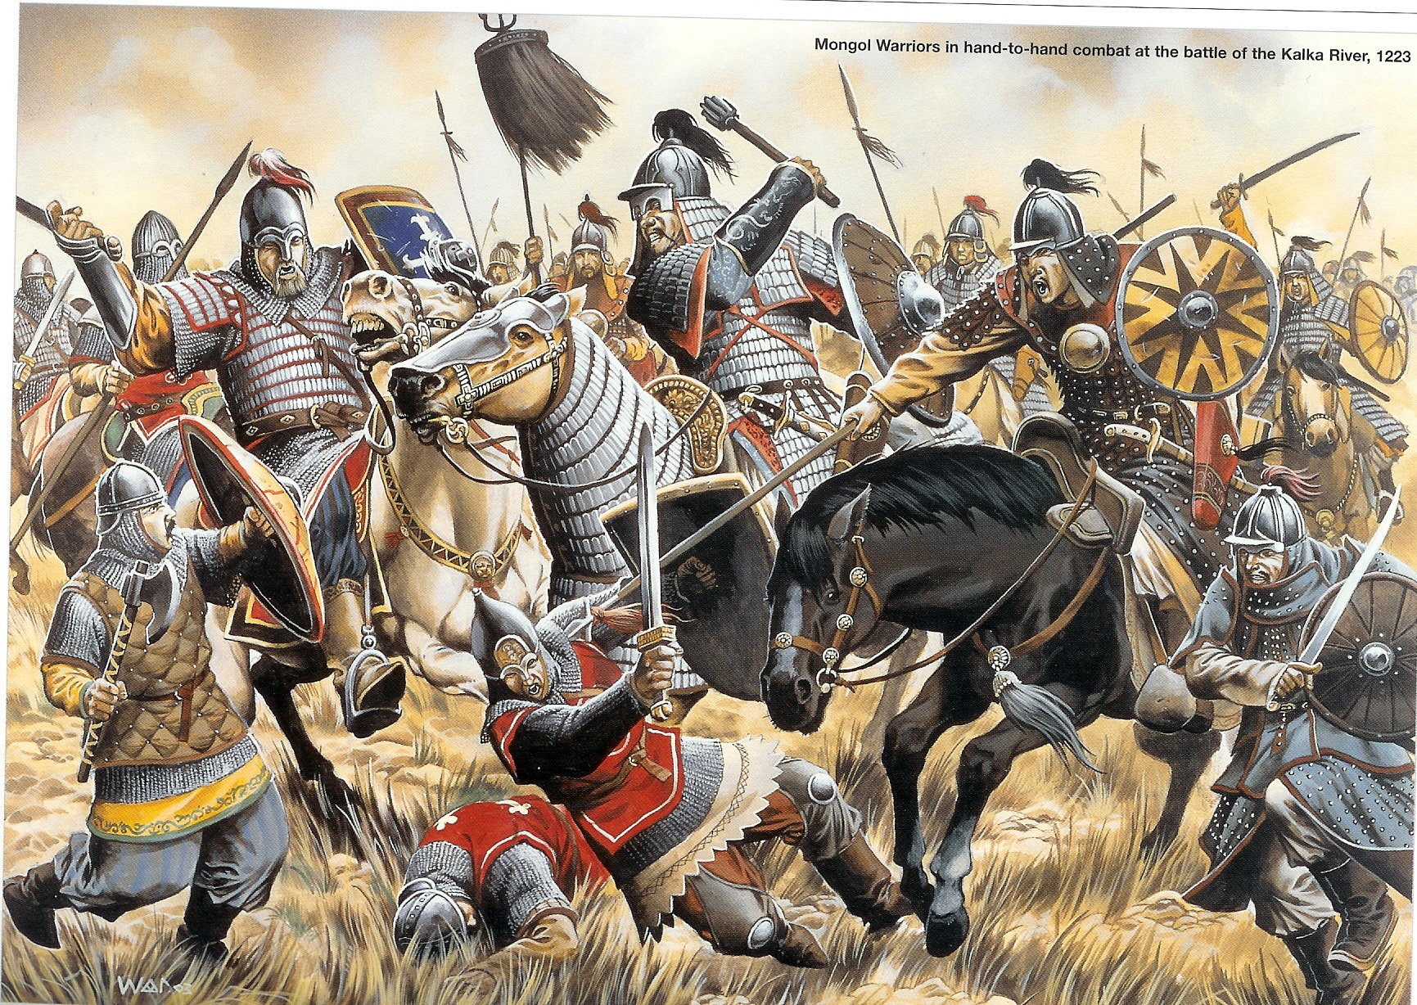
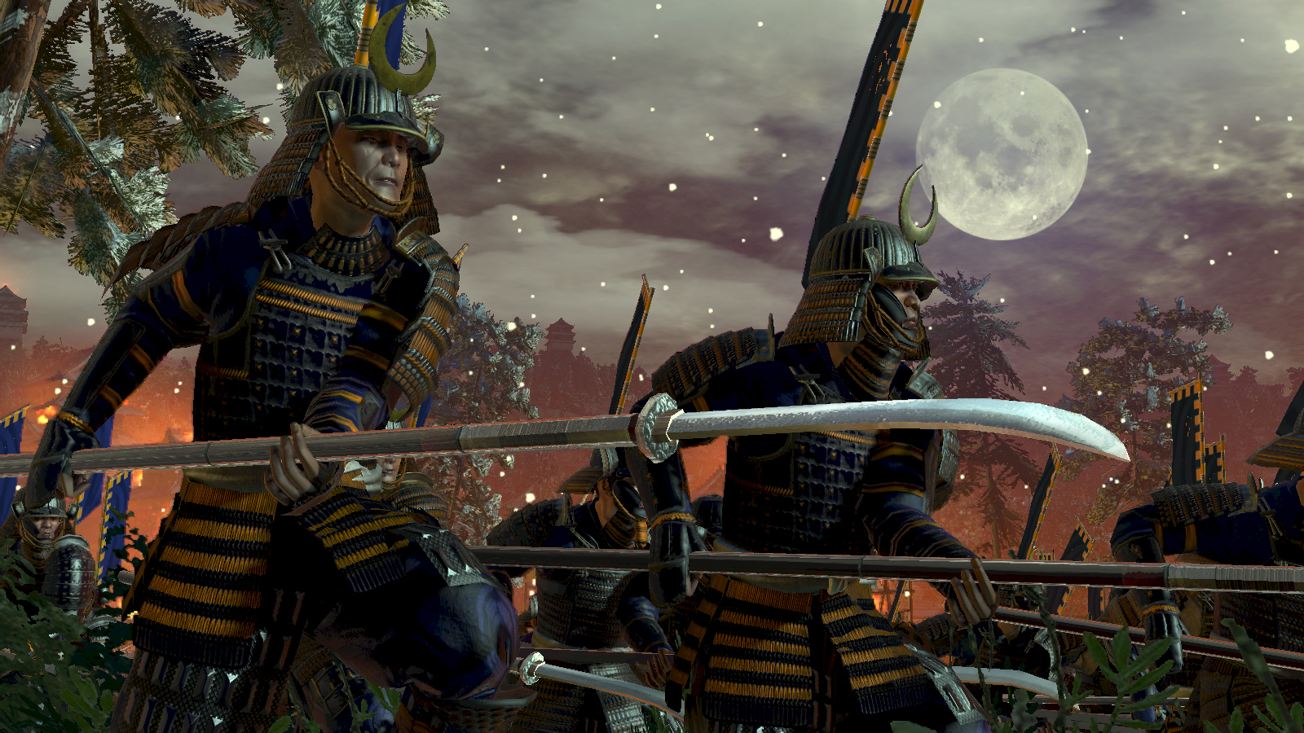
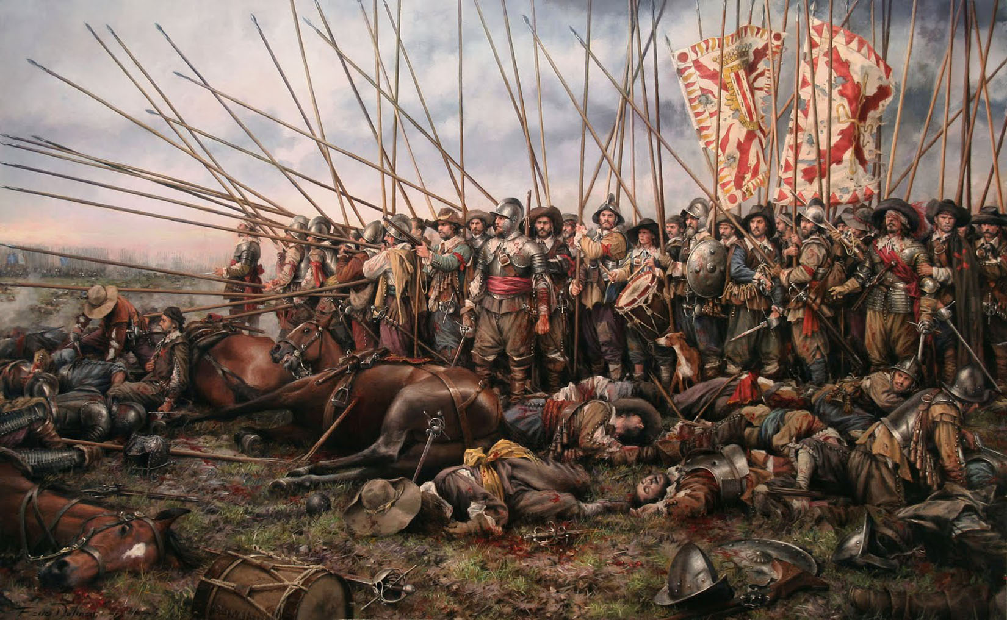
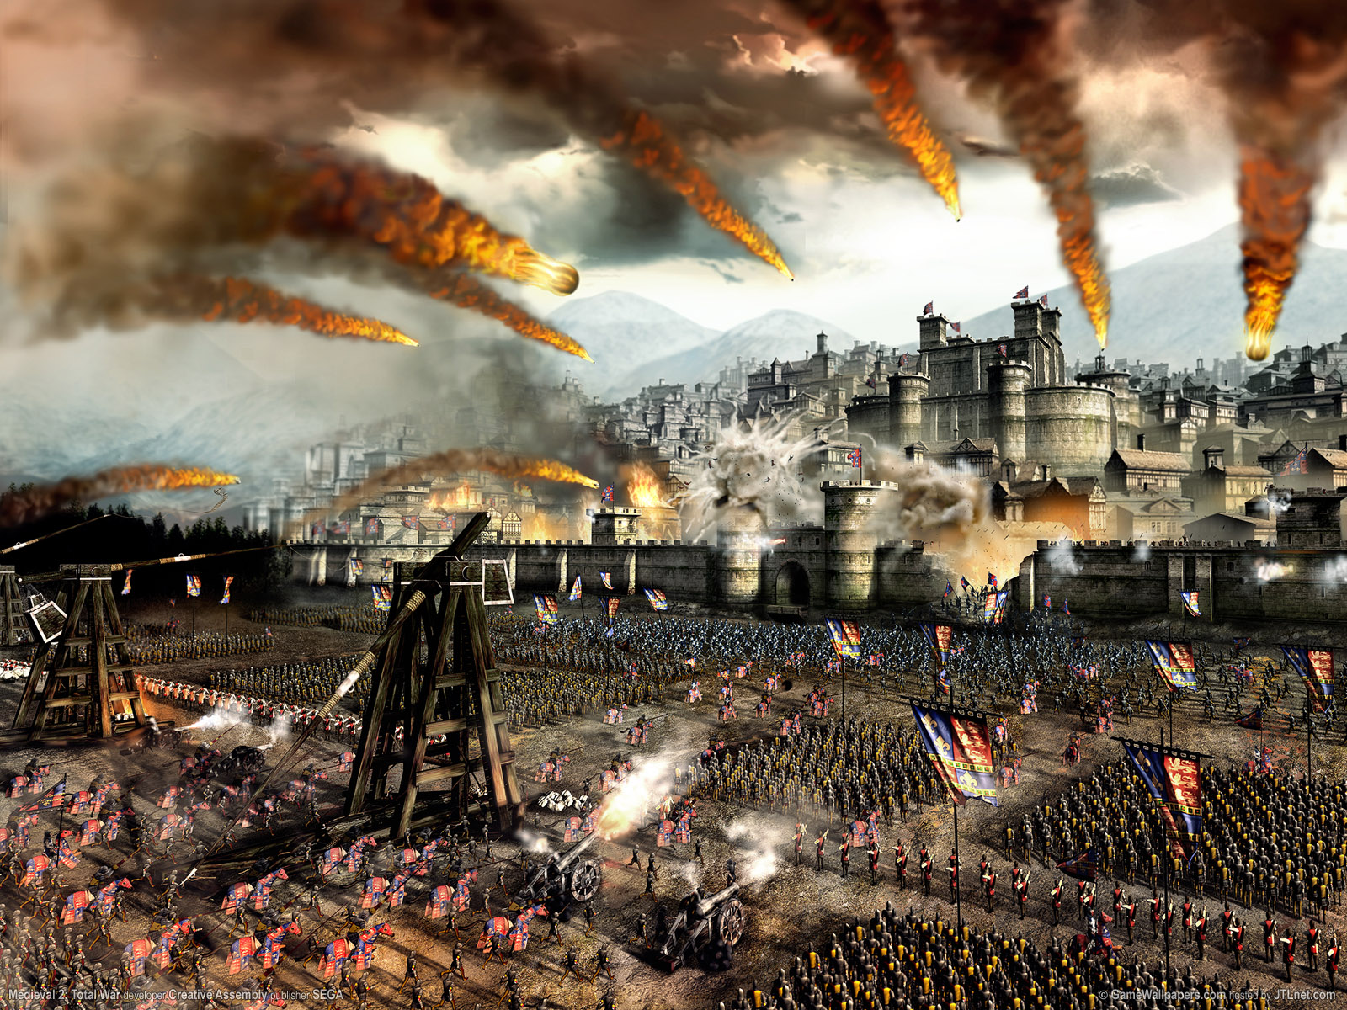
Bitke

Slide 8
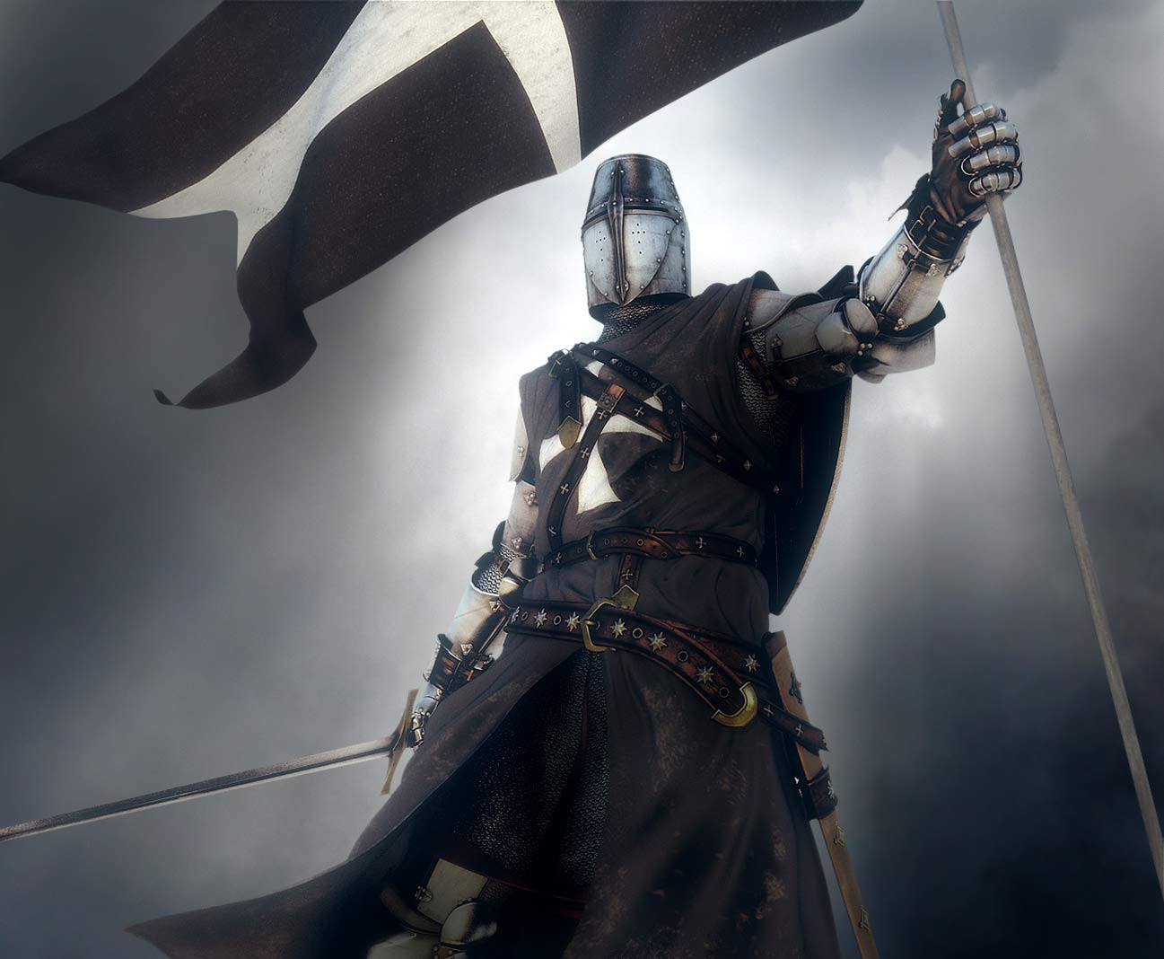
Pripravil:Mitja Zupan
Viri: http://www.lordsandladies.org/middle-ages-battles.html
http://en.wikipedia.org/wiki/Category:Battles_of_the_Middle_Ages
http://en.wikipedia.org/wiki/Medieval_warfare

